Slide 1


網站架設
講者：吳勁宏

Slide 2
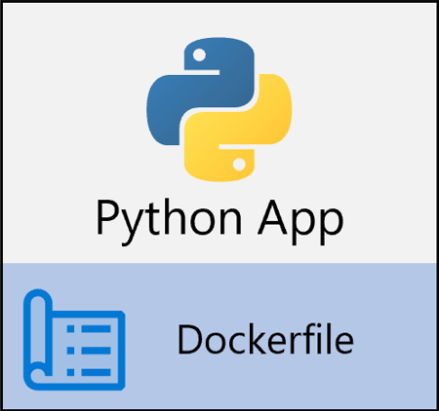
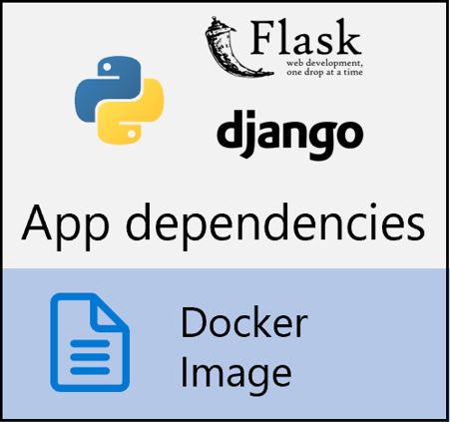

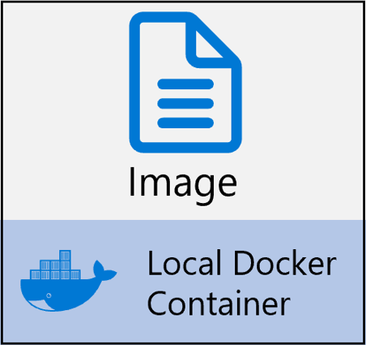
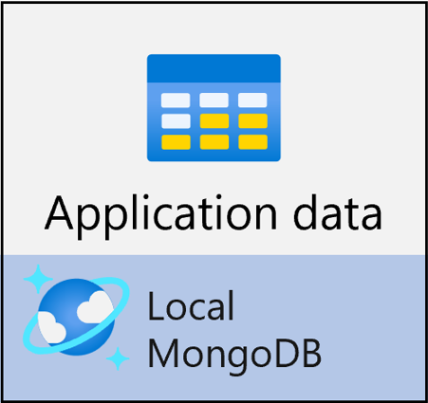
Docker 環境架構
六
Docker host
講者：吳勁宏
Locally developer environment
Build image
http://localhost:port
Run image
Docker commands
Connect
Browse
Connection string
網站架設
Notes:
Dockerfile文件，它是一個執行container的指令說明書，使用Ruby語法，依照使用者需求逐步編寫指令步驟。

Slide 3
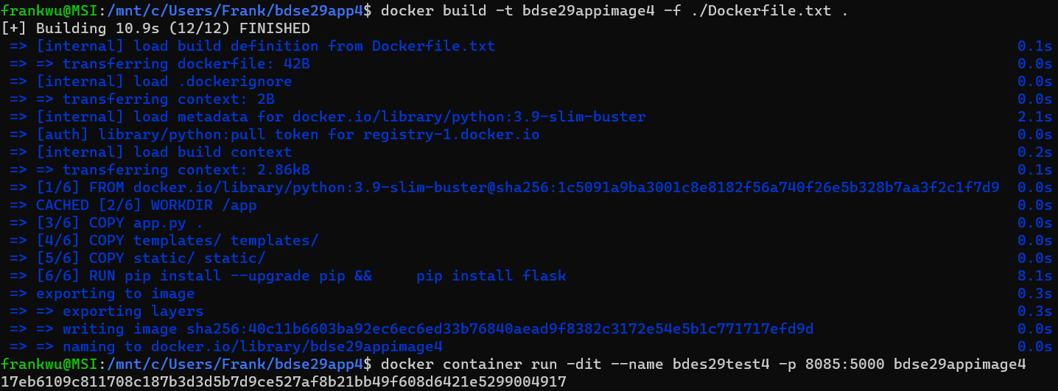
Container 建置
六
講者：吳勁宏
網站架設
Notes:
首先建立一個名為bdse29app的資料夾，用以放置Dockerfile文件與專題資料。
開啟命令題字元，輸入wsl進入Windows的Linux虛擬主機。WSL (Windows Subsystem for Linux) 它是一個適用於Linux的Windows子系統
輸入cd /mnt/c/Users/XXX/bdse29app，進入Dockerfile所在的目錄中，
輸入docker image build -t bdse29appimage4 -f ./Dockerfile.txt .
這串指令是透過自製的Dockerfile來建置自己的映像檔bdse29appimage4 。
輸入docker container run -dit --name bdse29test4 -p 8085:5000 bdse29appimage4
-d：參數表示啟動一個後台執行的容器，也就是說容器會在背景執行而不會顯示 log 訊息在終端機上。
-i：參數表示開啟標準輸入（stdin），讓使用者可以跟容器互動。
-t：參數表示開啟一個伪终端（pseudo-TTY），這樣才能進行輸入輸出的互動操作。
-p 8085:5000：參數表示將主機的 8085 port 對應到容器的 5000 port，而我們的flask設定port=5000 ，讓瀏覽器可以透過 http://localhost:8085 訪問我們的網站。

Slide 4
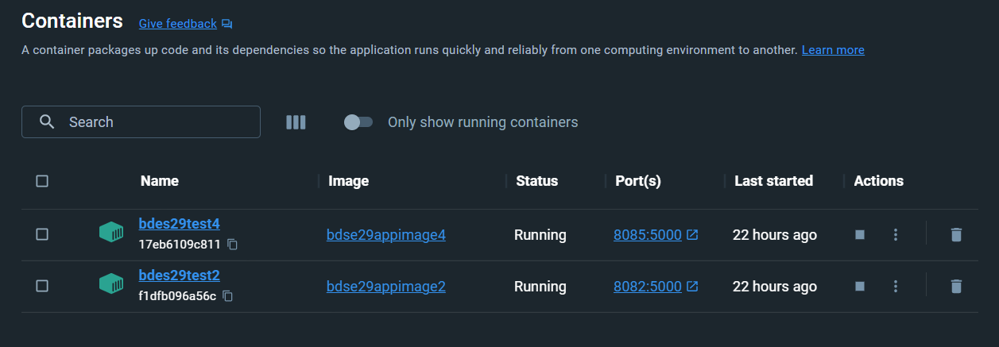

Container 管理
六
講者：吳勁宏
Docker Desktop提供了一個簡單、方便的方式來管理Docker容器和映像檔。
網站架設
Notes:
Docker Desktop是運行在Windows和Mac上的一個應用程式，用於管理Docker容器化平台。它允許用戶快速地在自己的本地機器上設置Docker環境，並且可以管理所有Docker資源，包括Docker容器、映像檔和網路等。
Docker Desktop提供了一個簡單、方便的方式來管理Docker容器和映像檔，使得開發人員和系統管理員能夠更輕鬆地使用Docker來開發、測試和部署應用程式。

Slide 5
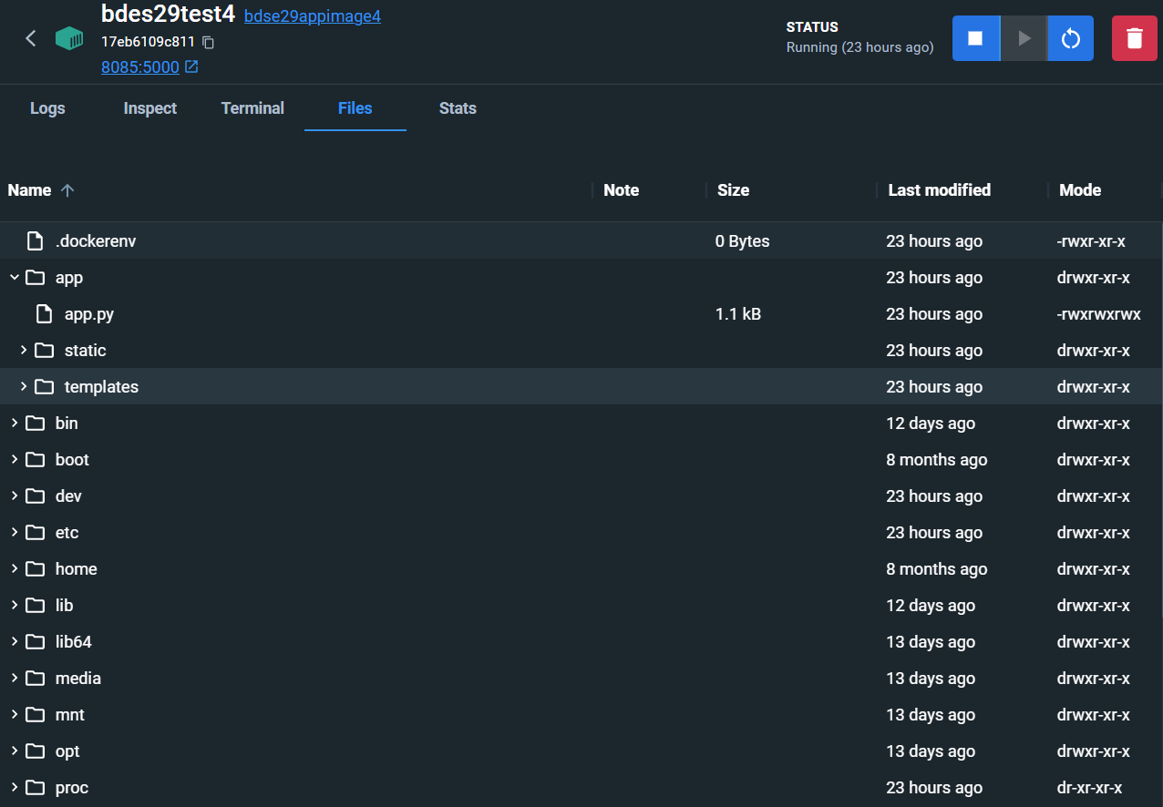
Container 管理
六
講者：吳勁宏
網站架設
Notes:
在docker desktop介面中，進入 bdse29test4 的 Files 區域，可以在目錄/app/中看到我們的app.py檔與templates、static資料夾(專題資料透過Dockerfile裡面寫好的步驟，複製到這個container，讓它能夠與主網頁連動，並呈現出來)。

Slide 6
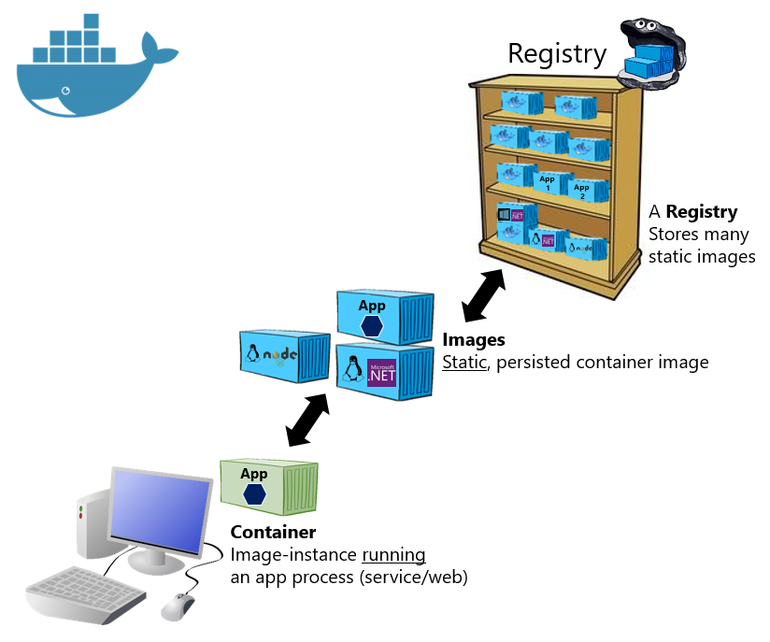

Docker Hub
六
講者：吳勁宏
網站架設
Notes:
在Docker Hub上上傳Docker容器是免費的，但是如果要將您的網站或應用程式放在網際網路上以供公眾訪問，需要支付相關的費用。需要租用一個網域名稱，以及一個虛擬或實體主機或服務器來託管網站或應用程式。此外，還需要考慮其他費用，例如SSL證書、防火牆等安全性方面的費用。具體費用會根據需求而定。

Slide 7



Docker Hub
六
Docker host
講者：吳勁宏
Locally developer environment
Build image
Run image
Push
網際網路
Connect
Docker commands
Browse
Build image in Docker Hub
Connection string
網站架設
Notes:
commit 用來將容器轉換為映像檔：
docker commit [container-name] [your-dockerhub-username]/[repository-name]:[tag]
docker commit bdes29test4 frankwu2023/bdse29appimage4:latest
push用來上傳映像檔：
docker push [your-dockerhub-username]/[repository-name]:[tag]
docker push frankwu2023/bdse29appimage4:latest

Slide 8
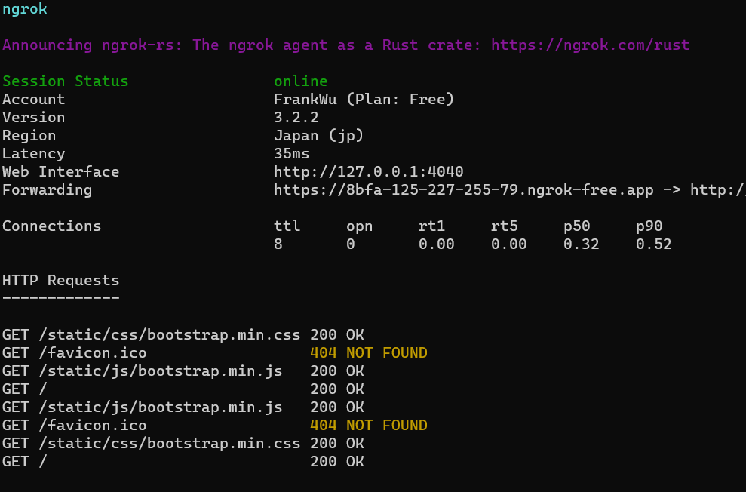

ngrok
六
講者：吳勁宏
網站架設
Notes:
由於使用Docker Hub的網際網路需要收費，我們同時也使用ngrok來架設我們的網站， ngrok是一個免費的開放原始碼的工具，可以建立一個反向代理，通過公共的互聯網將本地伺服器連接給公共網路，並通過隧道將對這個公共網路的請求轉發到本地伺服器上。
指定本地伺服器端口和ngrok的端口。在運行命令之後，ngrok會生成一個公共網址，用於存取本地伺服器的應用程式。在瀏覽器中打開這個網址，就可以預覽和測試本地的應用程式。

Slide 9
Docker架設過程中遇到的困難
一
【 Dockerfile的編寫】
問題 | 解決方式
由於沒有學習過Ruby語言，因此在編寫dockerfile時容易出錯，或是不清楚某些步驟的順序 | 查詢網上其他人的寫法與教學，且善用Chat-GPT。
【網域host與網路端口port的設定】
問題 | 解決方式
container網頁無法連到我們的flask網頁。 | 仔細檢查dockerfile與其他程式，最後發現是flask裡面沒有設定好host與port，以至於容器無法與flask交互。

Slide 10
SlidesCarnival icons are editable shapes. This means that you can:
Resize them without losing quality.
Change fill color and opacity.
Change line color, width and style.
Isn’t that nice? :) Examples:

Slide 11
Diagrams and infographics

Slide 12
Now you can use any emoji as an icon! And of course it resizes without losing quality and you can change the color. How? Follow Google instructions https://twitter.com/googledocs/status/730087240156643328
✋👆👉👍👤👦👧👨👩👪💃🏃💑❤😂😉😋😒😭👶😸🐟🍒🍔💣📌📖🔨🎃🎈🎨🏈🏰🌏🔌🔑 and many more...

